Slide 1
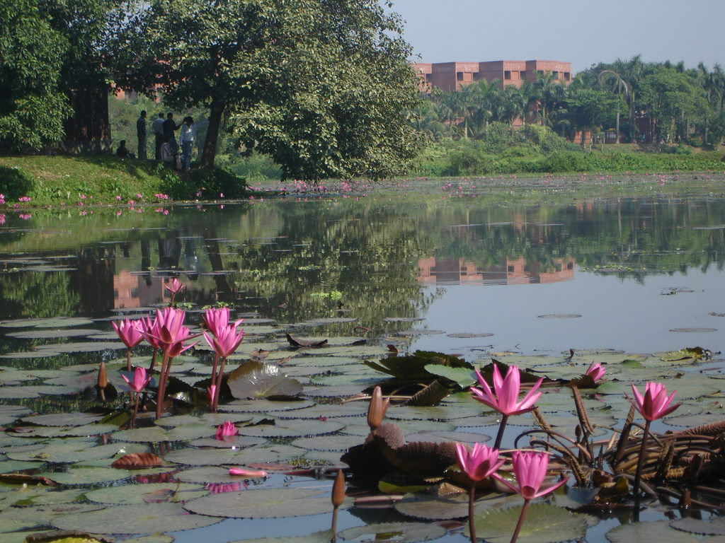
স্বাগতম

Slide 2
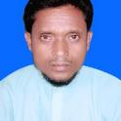
পরিচিতি
মোঃ সুলতান আহমেদ
সহকারি শিক্ষক
চর কুলাঘাট দাখিল মাদ্রাসা ।
সদর , লালমনিরহাট।
বিষয়ঃবাংলা প্রথম পত্র
শ্রেণীঃষষ্ঠ
সময়ঃ৪৫

Slide 3
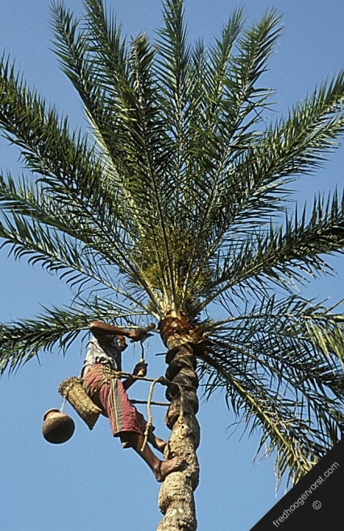
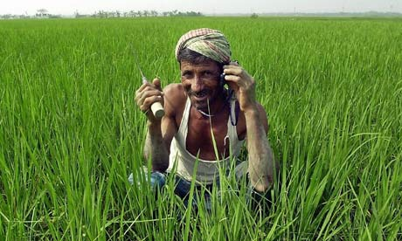
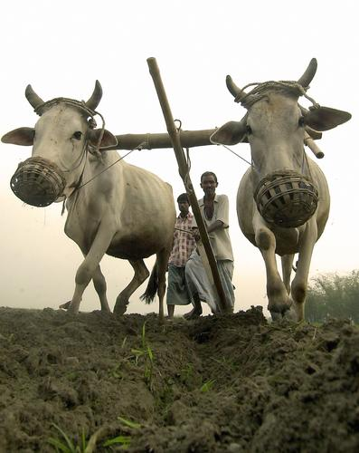
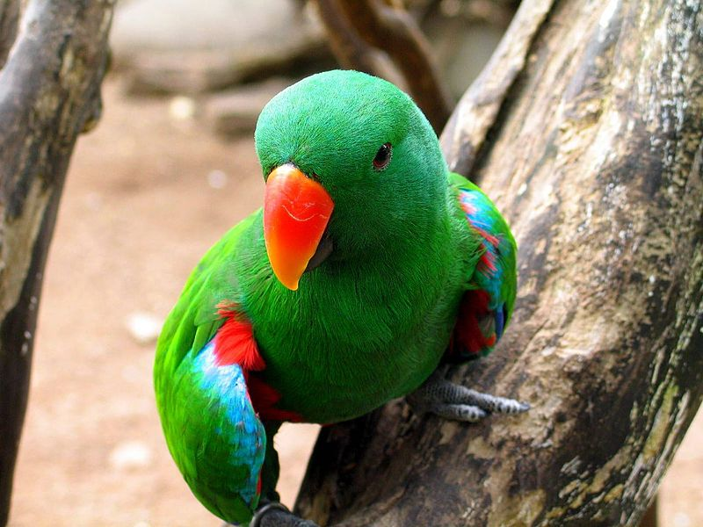

Slide 4
আজকের পাঠ
জম্মভূমি

Slide 5
শিখন ফল
০১। কবির পরিচিতি বলতে পারবে।
০২। কঠিন শব্দের অর্থ লিখতে পারবে।
০৩। জন্মভুমির বিচিত্র সৌন্দযের মুলভাব বলতে
পারবে।

Slide 6
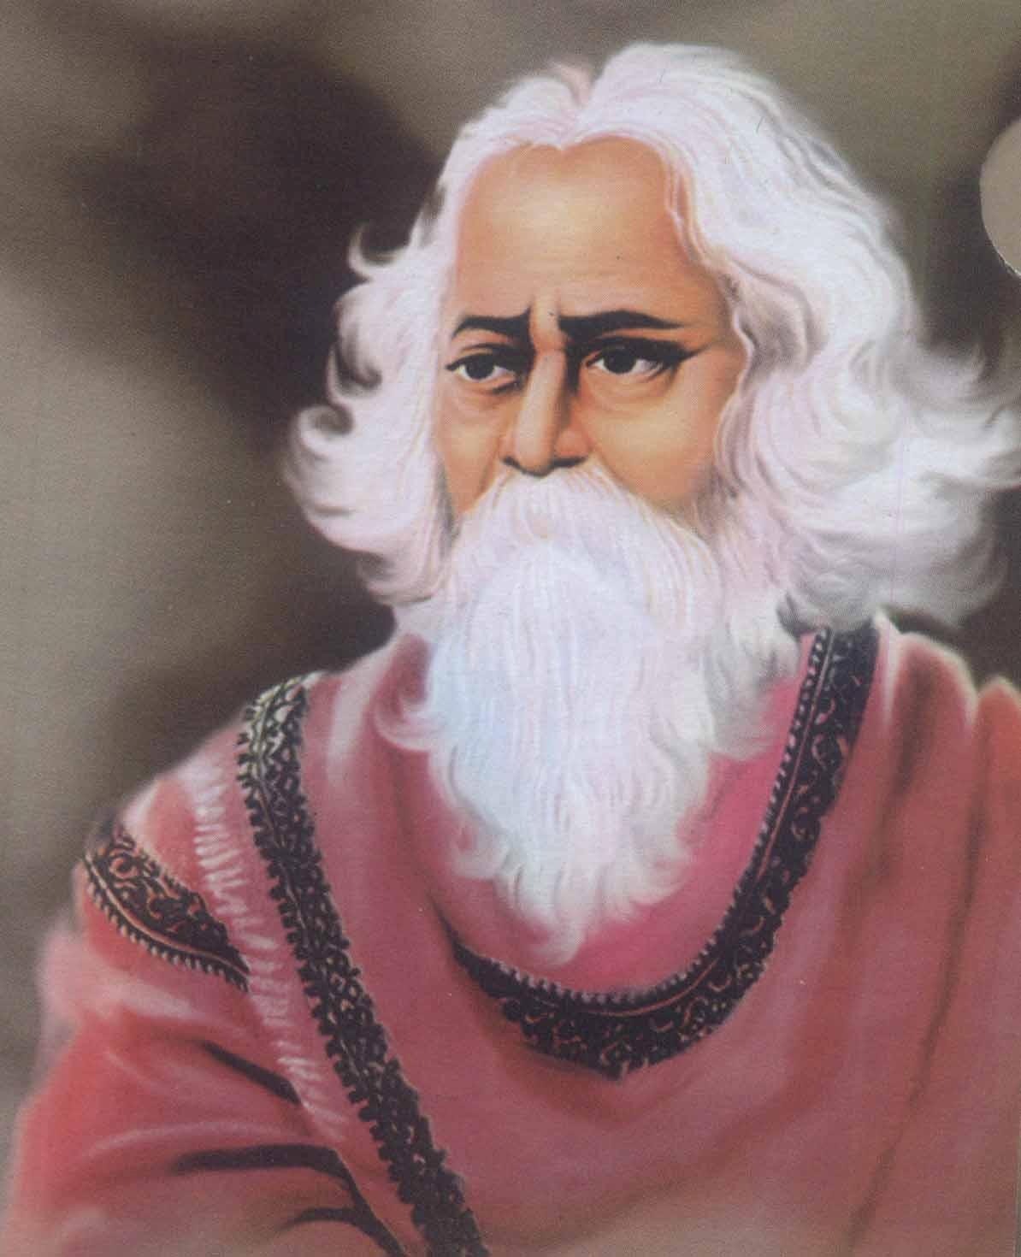
জম্মঃ১৮৬১
মৃত্যুঃ ১৯৪১
উল্লেখযোগ্য-গ্রন্থ –সোনার তরী, বলাকা, ঘরে বাইরে।
রবীন্দ্রনাথ ঠাকুর

Slide 7
আদর্শ পাঠ

Slide 8
সরবপাঠ

Slide 9
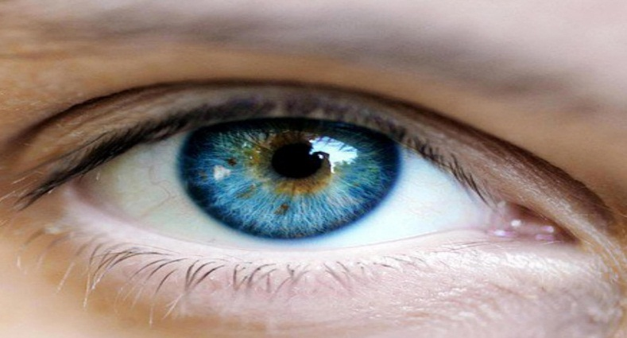
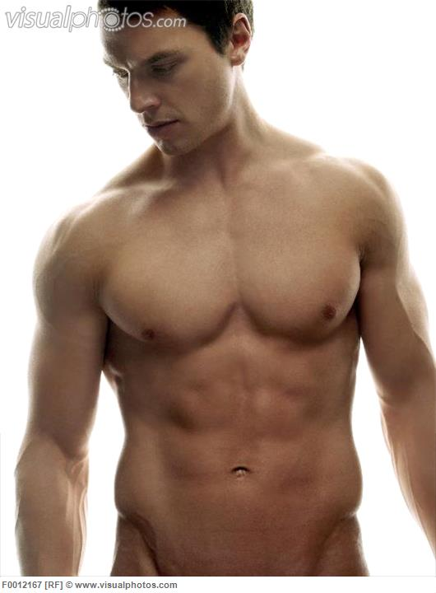
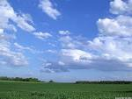
আঁখি
চোখ
অংগ
শরীর
গগন
আকাশ

Slide 10
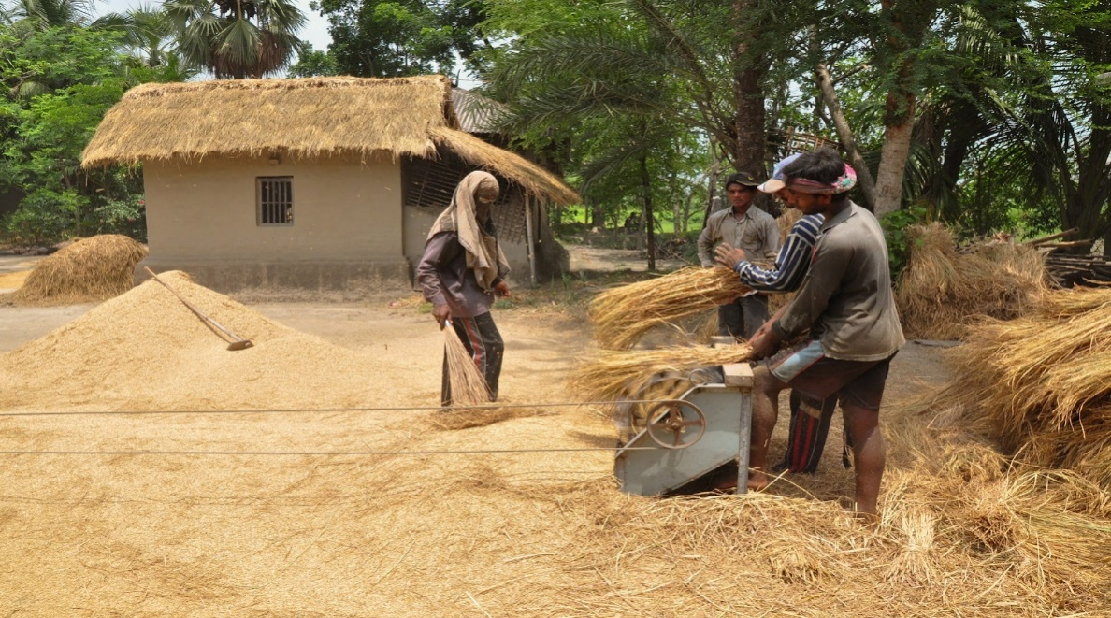
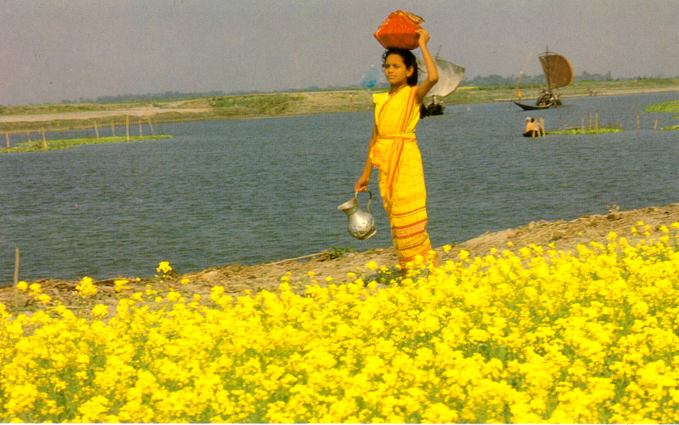
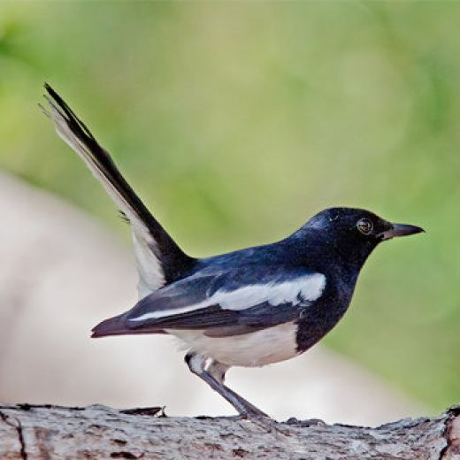
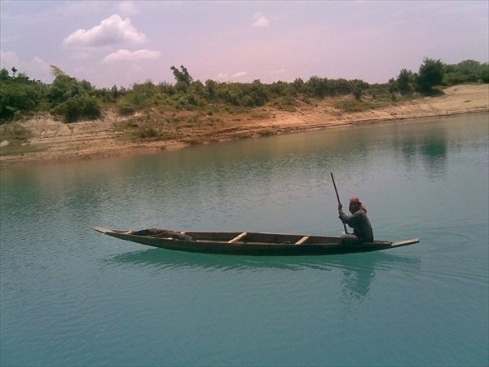

Slide 11
দলীয় কাজ
জন্মভুমির আলোয় কবির চোখ জুড়ায় কেন?

Slide 12
মুল্যায়ন
১। কবির চোখ জুড়ায় কীসে?
২।তোমার ছায়া,বলতে কী বোঝন হয়েছে।

Slide 13
বাড়ির কাজ
১। তোমার জন্মভুমি উপর ১০লাইন লিখে নিয়ে আসবে?

Slide 14
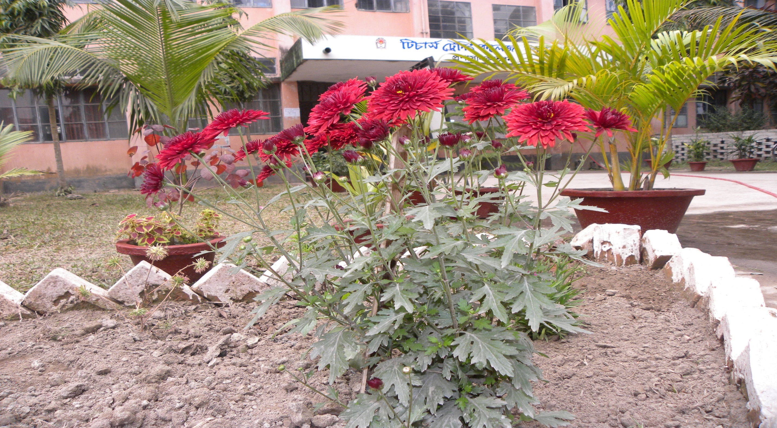
ধন্যবাদ

